Slide 1
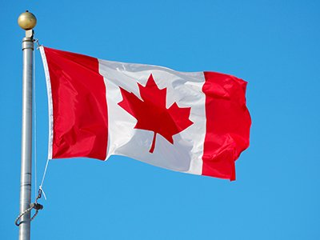
К А Н А Д А
Површина: 9 984 670 км²
Број становника: 35 151 728
Густина насељености: 4 ст/км²
Главни град: Отава

Slide 2
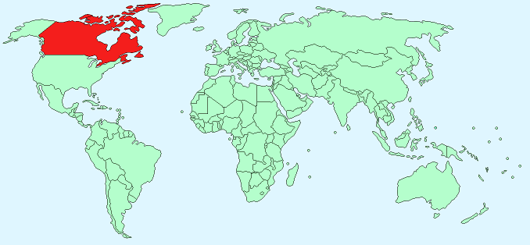
Канада је по површини друга земља на свету.
Запљускују је воде Атлантског, Тихог и Северног леденог океана.
Спада у најразуђеније земље света.

Slide 3
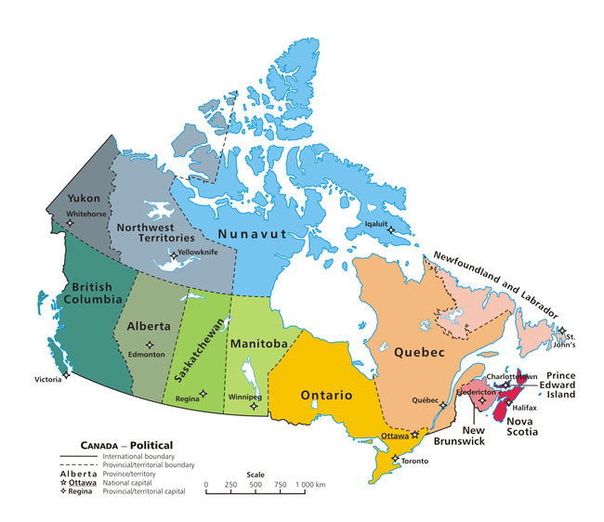
Канада је подељена на 10 покрајина (провинција) и 3 територије.

Slide 4
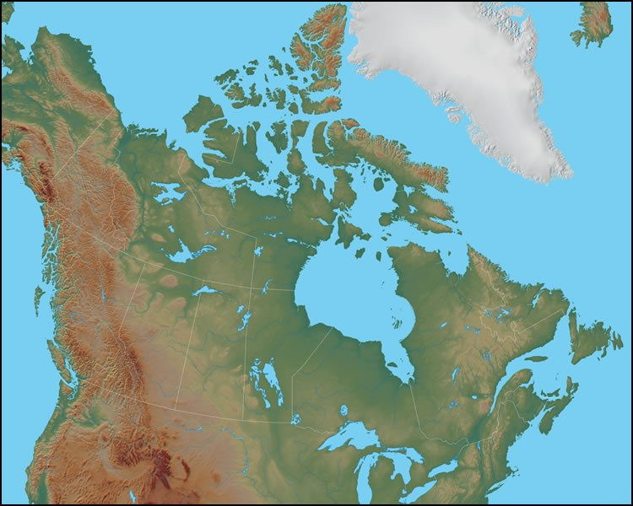
На западу Канаде се пружају Кордиљери, на истоку је планински Квебек, у средини Канадски штит са ледничким облицима рељефа.
КОРДИЉЕРИ
КВЕБЕК
КАНАДСКИ ШТИТ

Slide 5
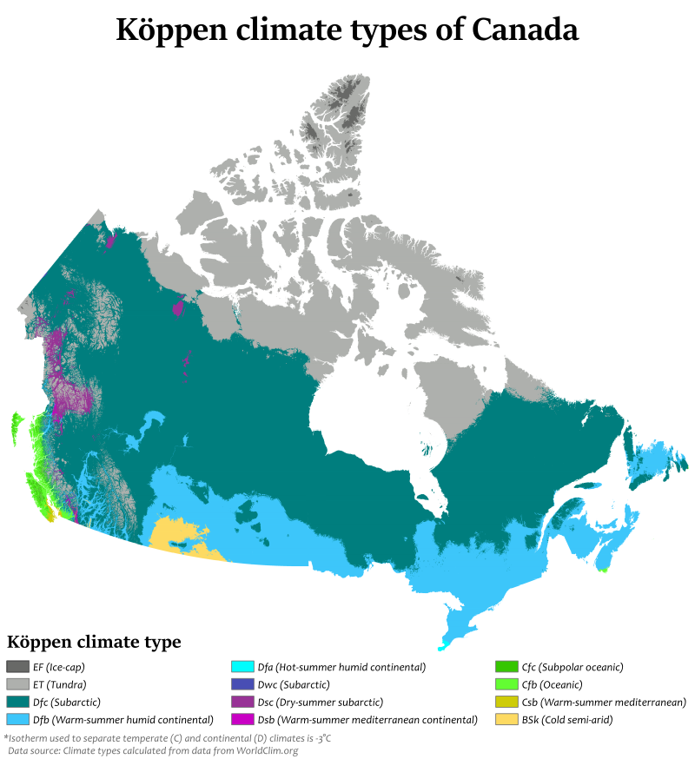
На острвима влада поларна клима (тундре),
Канадски штит има субполарну климу (тајге),
јужније влада оштра континентална (степе),
на планинама је планинска клима а вегетацију чине густе шуме (јавор).

Slide 6
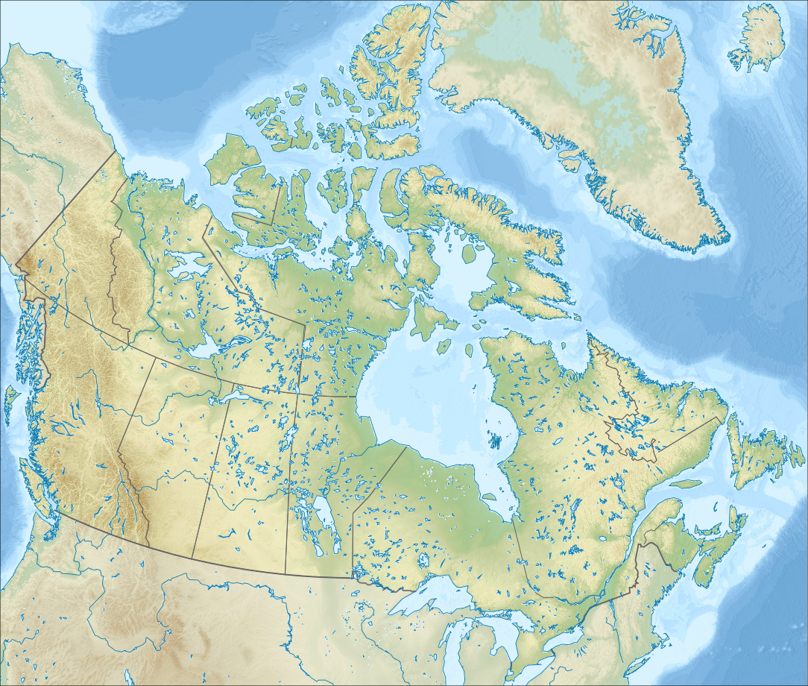
Најдуже реке су Мекензи и Свети Лоренц, а бројна су и ледничка језера - Винипег, Медвеђе, Ропско, Атабаска;
Мекензи
Велико Медвеђе језеро
Ропско језеро
Атабаска језеро
Винипег језеро
Свети Лоренц

Slide 7
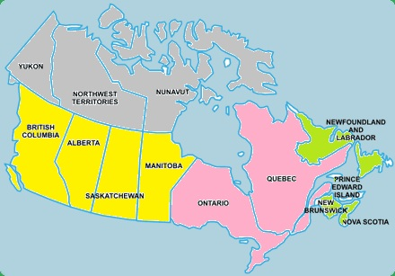
Становништво Канаде чине Инуити (1,5%) и досељеници из Европе, највише из Британије (40%) и Француске (27%)
Територије Канаде
Атлантске покрајине
Западна Канада
Службени језици су енглески и француски (Квебек и Њу Бранзвик)
Централна Канада
Већи градови су Торонто, Монтреал, Отава, Ванкувер а већина људи живи уз границу са САД (300 км).
Канада има велико природно богатство – руде црних , обојених и племенитих метала, природни гас и нафту, квалитетне шуме и водне снаге река. Обрадивих површина је мало, највише у југоисточном делу земље (житница Канаде). Риболов је традиционална делатност

Slide 8
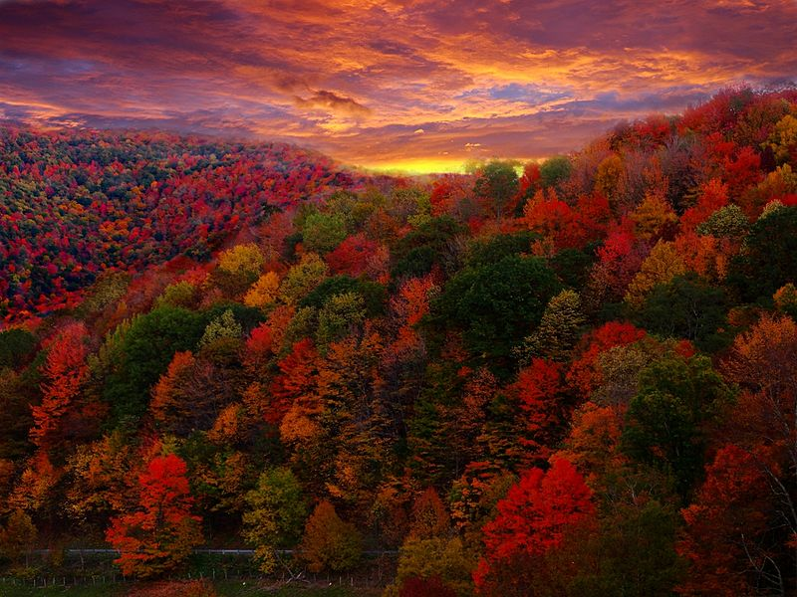
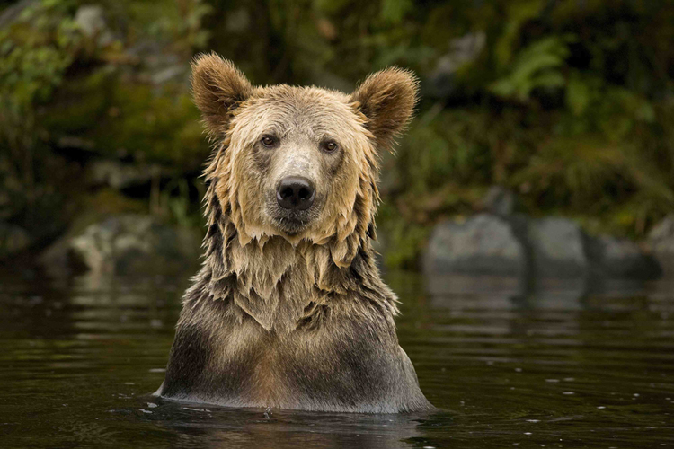
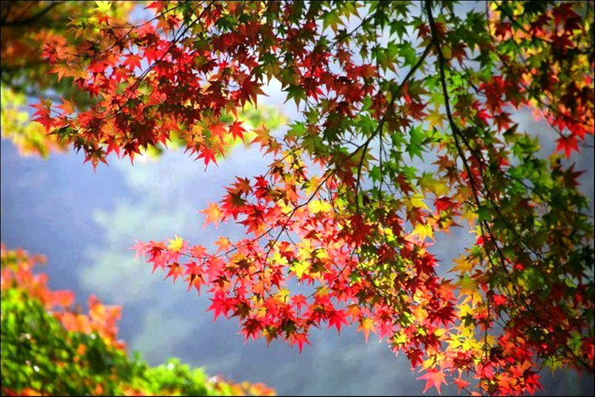
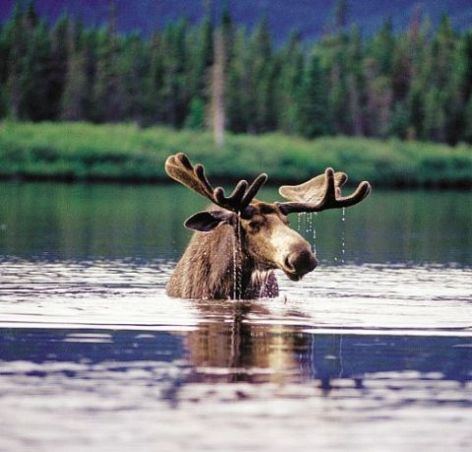
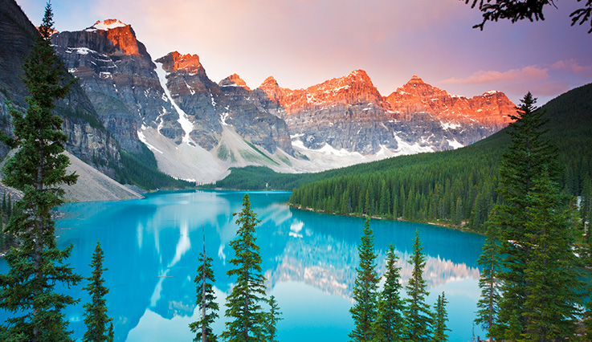
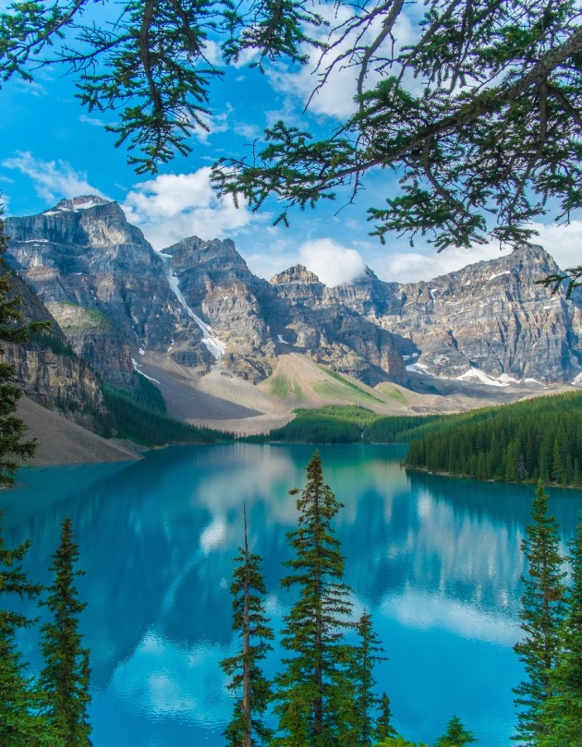
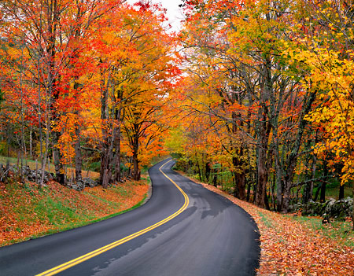
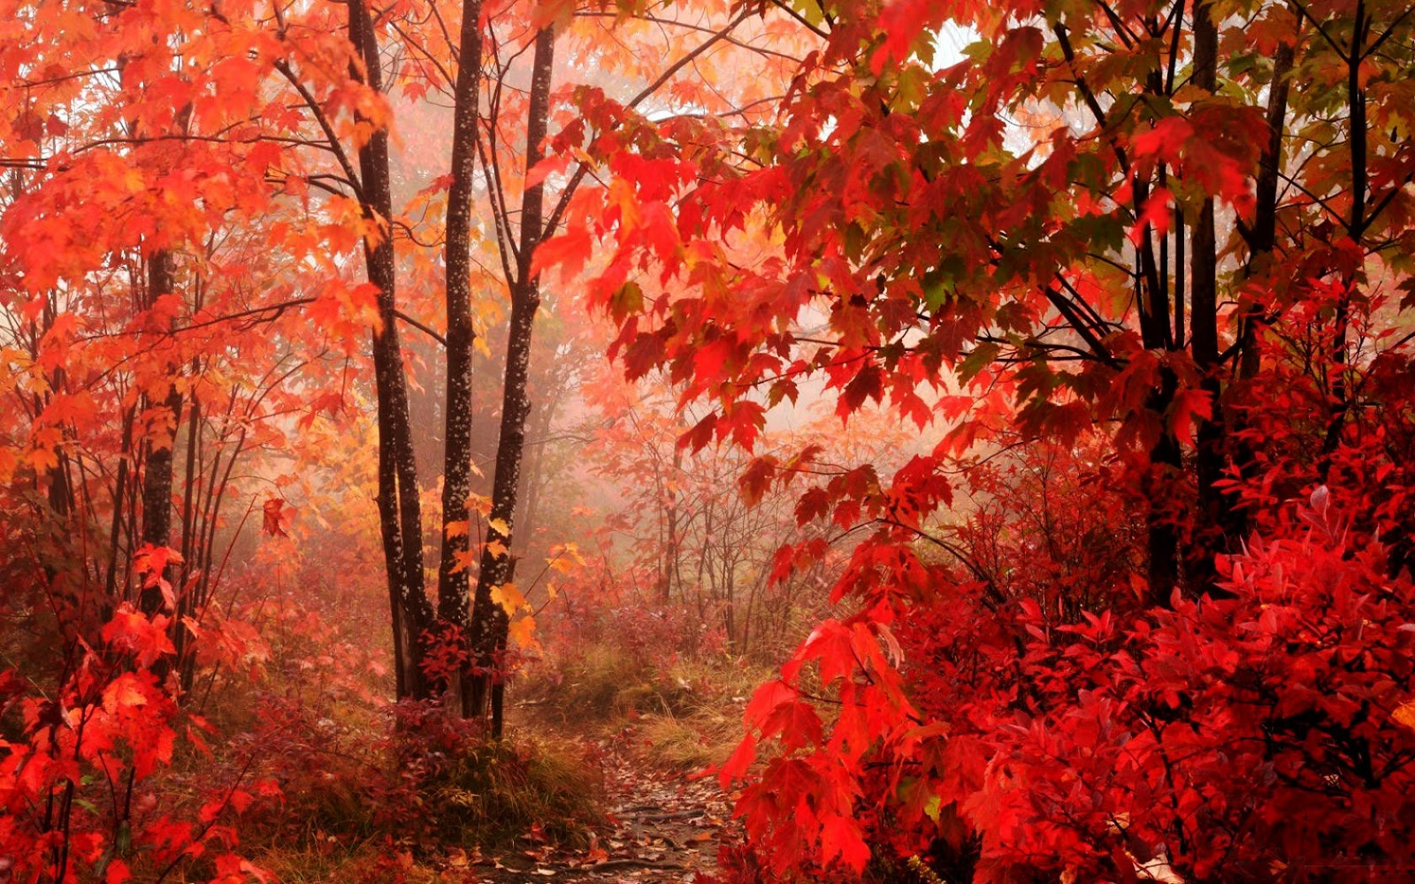
Мало слика из Канаде

Slide 9
ХВАЛА НА ПАЖЊИ
Аутор
Гордана Васић
Фебруар 2018.године

